Slide 2
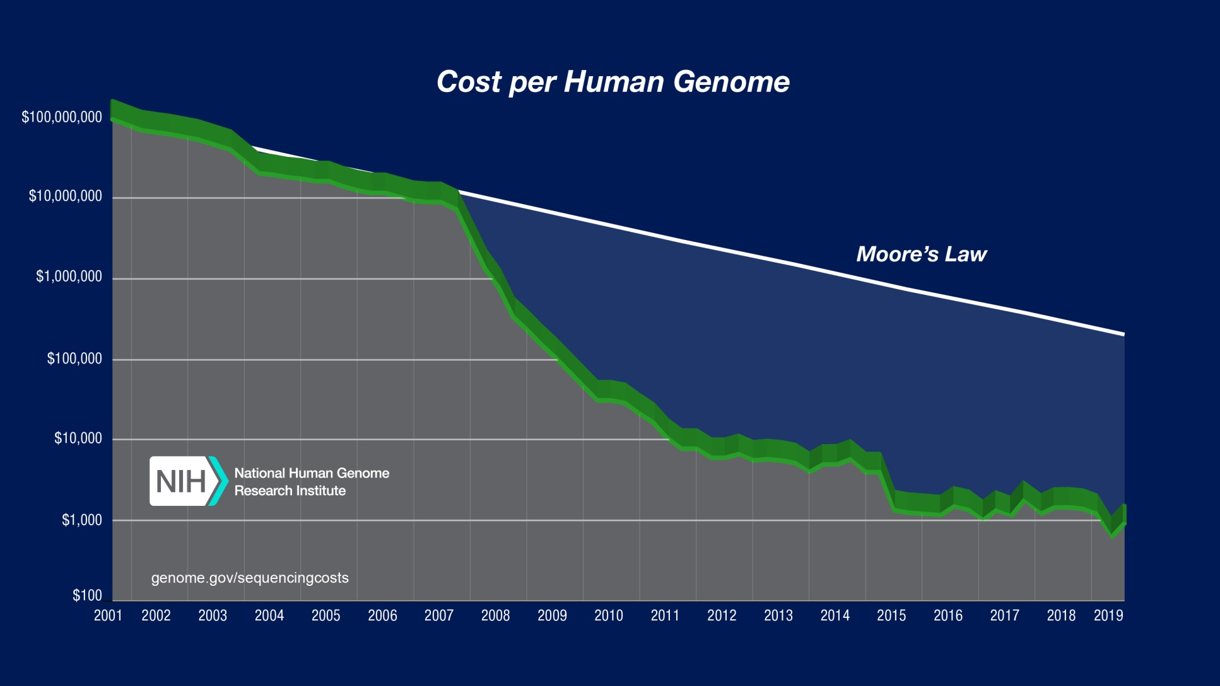
Dostupnost i cijena

Slide 3
Dostupnost i cijena

Slide 4
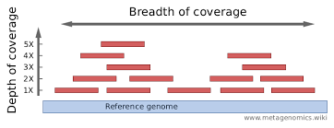
Quick biology -$1250 for human whole genome (30x)
DNA link-$849(30X)
BGI-from $600 (30X)
Dante labs- €599.00 EUR(30X)

Slide 6
SNVs (single-nucleotide variants)
SV (structural variants)
CNVs (copy number variants)

Slide 7
prednost WGS-a nad WES-om
+ jednostavnija priprema uzorka
+ ispitivanje SNVs, SVs, CNVs u kod. i nekod. regijama + pouzdanije i ravnomjernije pokriva sekvence + nije potrebna upotreba PCR-a + nema ograničenja u duljini čitanja (nema beznačajnih sekvenca zbog ograničavaja čitanja)
- nije univerzalniji (sekvencioniranje egzoma i drugih vrsta vrlo ograničeno)
- regulacijske regije (promotori i pojačivaći)

Slide 8
KLINIČKA VRIJEDNOST WGS-a
screening novorođenčadi za kongenitalne anomalije
mentalni poremećaji
Alzheimerova bolest

